Slide 1
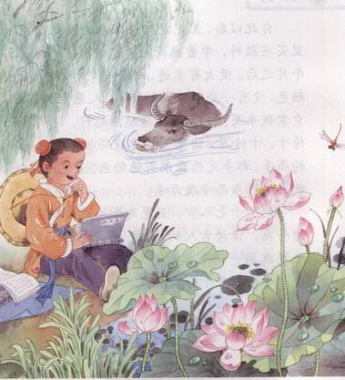
24、少 年 王 冕

Slide 2
王冕：元画家、诗人。字元章，
号煮石山农，浙江诸暨人。出身
贫寒、幼年给人放牛，靠自学成
为诗人、画家。性格孤傲，鄙视
权贵。诗画皆负盛名，尤善画梅。
著有《竹斋集》。

Slide 3
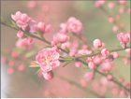
墨梅
吾家洗砚池头树，
朵朵花开淡墨痕。
不要人夸好颜色，
只留清气满乾坤。

Slide 4
本文选自《儒林外史》第一回
“说楔子敷陈大义 借名流隐括
全文”。

Slide 5
吴敬梓：清小说家。字敏轩，号粒
民。善诗赋，尤以小说著称，著有
《儒林外史》、《文木山房集》等。
《儒林外史》：长篇小说。书中刻
划了各类士人的精神面貌，成为中
国古典讽刺文学的杰作。

Slide 6
王冕 孝敬 贴补 明媚
晶莹 荷花 争先恐后

Slide 7
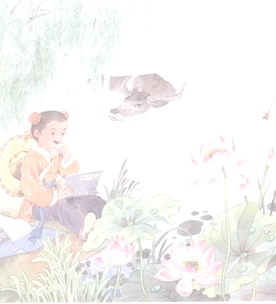
眼看三个年头过去，王冕已经十岁了。一天，母亲把他叫到面前，说：“孩子呀，不是我要耽误你。这几年年成不好，只靠我做些针线活儿挣的这点钱，实在供不起你读书。如今只好让你到隔壁人家去放牛。”王冕说：“娘，我在学堂里也闷得慌，不如帮人家放牛，心里倒快活些。这样可以贴补些家用，还能带几本书去读呢。”

Slide 8
王冕说：“娘，我在学堂里
也闷得慌，不如帮人家放牛，
心里倒快活些。这样可以贴
补些家用，还能带几本书去
读呢。”

Slide 9
不知不觉三四年过去了，王冕读了不少书，也明白了许多道理。一天，正值黄梅季节，天气闷热，王冕放牛累了，便在绿草地上坐着。转眼间，阴云密布。一阵大雨过后，天空中黑云边上镶着白云。阳光透出来了，照得湖水通红。山上青一块，紫一块；山下树木葱茏，青翠欲滴。树枝像水洗过一般，绿得尤其可爱。湖里有十来枝荷花，花苞上雨水点点，荷叶上水珠晶莹透亮。王冕不仅看得入了迷，心里想道：“古人说‘人在画图中’，真是一点不错。可惜这里没有一个画工，把这荷花画下来。”随后转念又想：“天下哪有学不会的事？我何不自己画几笔？”

Slide 10

作业：
1、背熟第5小节。
2、搜寻有关王冕的故事。
3、摹仿第5小节写一处景物。

